Slide 1
Opintoseteli helpottaa nuorten pääsyä avoimiin opintoihin
Opetus- ja kulttuuriministeriö käynnistää uuden Opintoseteli‑kokeilun, jonka tavoitteena on helpottaa ilman opiskelupaikkaa jääneiden nuorten pääsyä avoimiin korkeakouluopintoihin. Opintoseteliä koskeva lainsäädäntö on parhaillaan lausuntokierroksella, joten muutokset ovat vielä mahdollisia 10.4. asti.
Opintoseteli on 30 opintopisteen arvoinen maksuväline, jolla nuori voi suorittaa avoimia korkeakouluopintoja maksutta.
Tavoite on:
tarjota mahdollisuus jatkaa opintoja, vaikka opiskelupaikkaa ei heti saisi
vahvistaa osaamista tulevia hakuja varten
tukea hakeutumista tutkinto-opiskeluun esimerkiksi avoimen väylän kautta
Opintosetelillä maksaessa nuori vahvistaa avoimen opetuksen maksun Opin.fi-palvelussa hyödyntämällä opintosetelin saldoa verkkopankin sijaan.
Opinnot, joihin opintoseteliä voi hyödyntää, löytyvät Opin.fi-palvelusta. Palvelu kokoaa suomalaisten korkeakoulujen avoimia opintoja yhteen osoitteeseen.

Slide 2
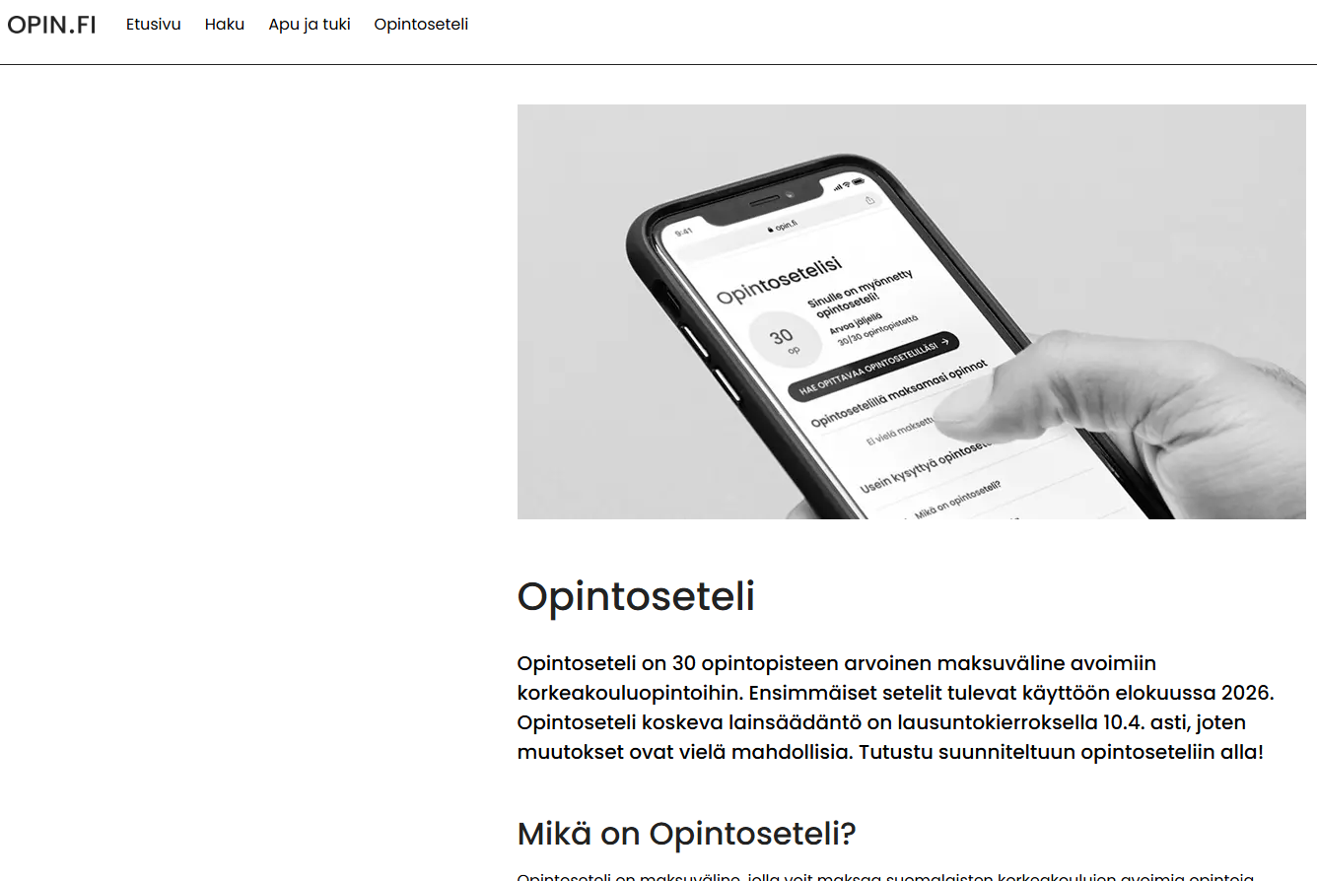
Kenelle opintoseteli on tarkoitettu?
Lisätietoa opintosetelistä löydät Opin.fi-palvelusta: https://opin.fi/fi/opintoseteli
Opintosetelin voi saada elokuussa 2026, jos:
on suorittanut ensimmäisen toisen asteen tutkinnon 1.12.2025 jälkeen
on valmistuessaan alle 29-vuotias
on jäänyt kevään 2026 yhteishaussa ilman opiskelupaikkaa tai ei ota paikkaa vastaan.
Opoille jaetaan lisätietoa Opintopolussa. Hyödynnä valmista viestiä esim. jakamalla se valmistuville abeille sekä ammatillisen koulutuksen opiskelijoille
Opintosetelin voi saada vain jos on hakenut opiskelupaikkaa korkeakoulujen yhteishaussa - nuoria on hyvä muistuttaa hakemaan
Nyt jos koskaan kannattaa hakea!

